Slide 1



Slide 2
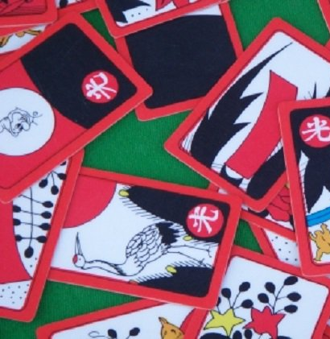
목차
一. 팀원소개
二. 콘텐츠 기획안 및 목적
三. 레이아웃 및 스토리보드
四. 사용 기술
五. 제작 스케줄

Slide 3
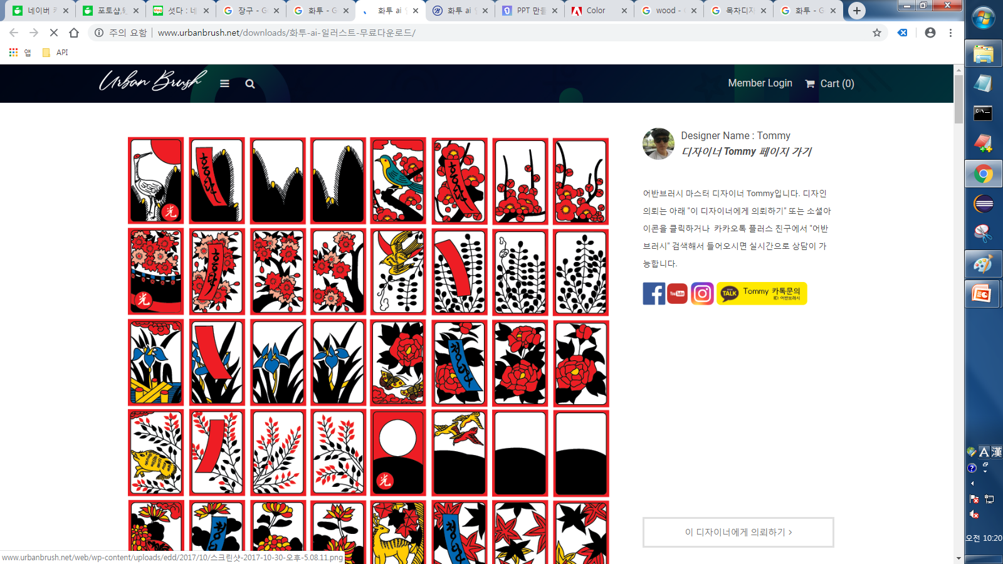
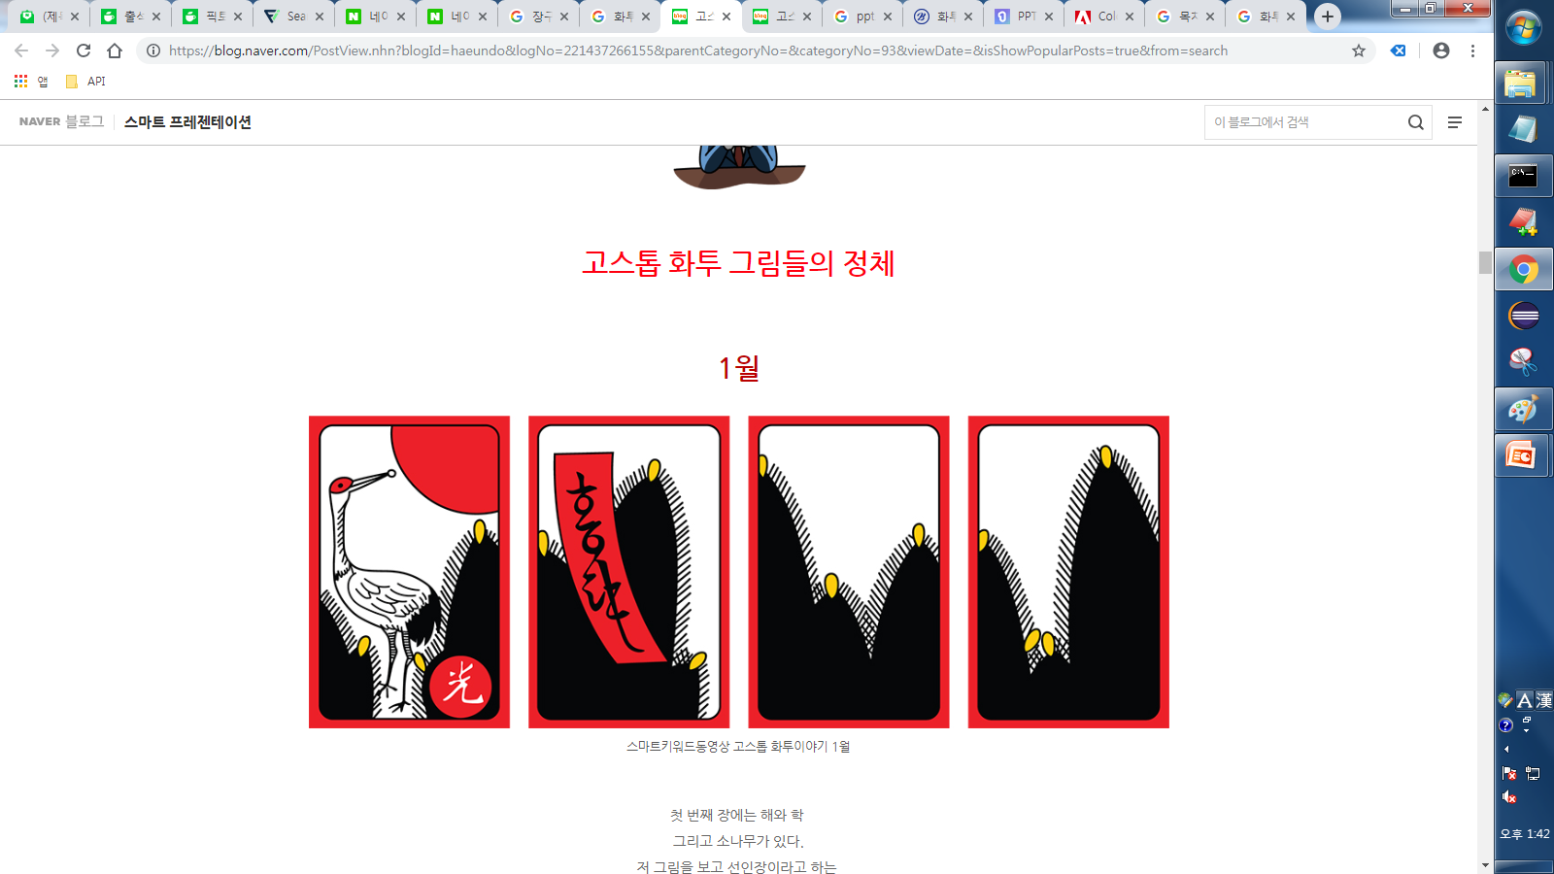
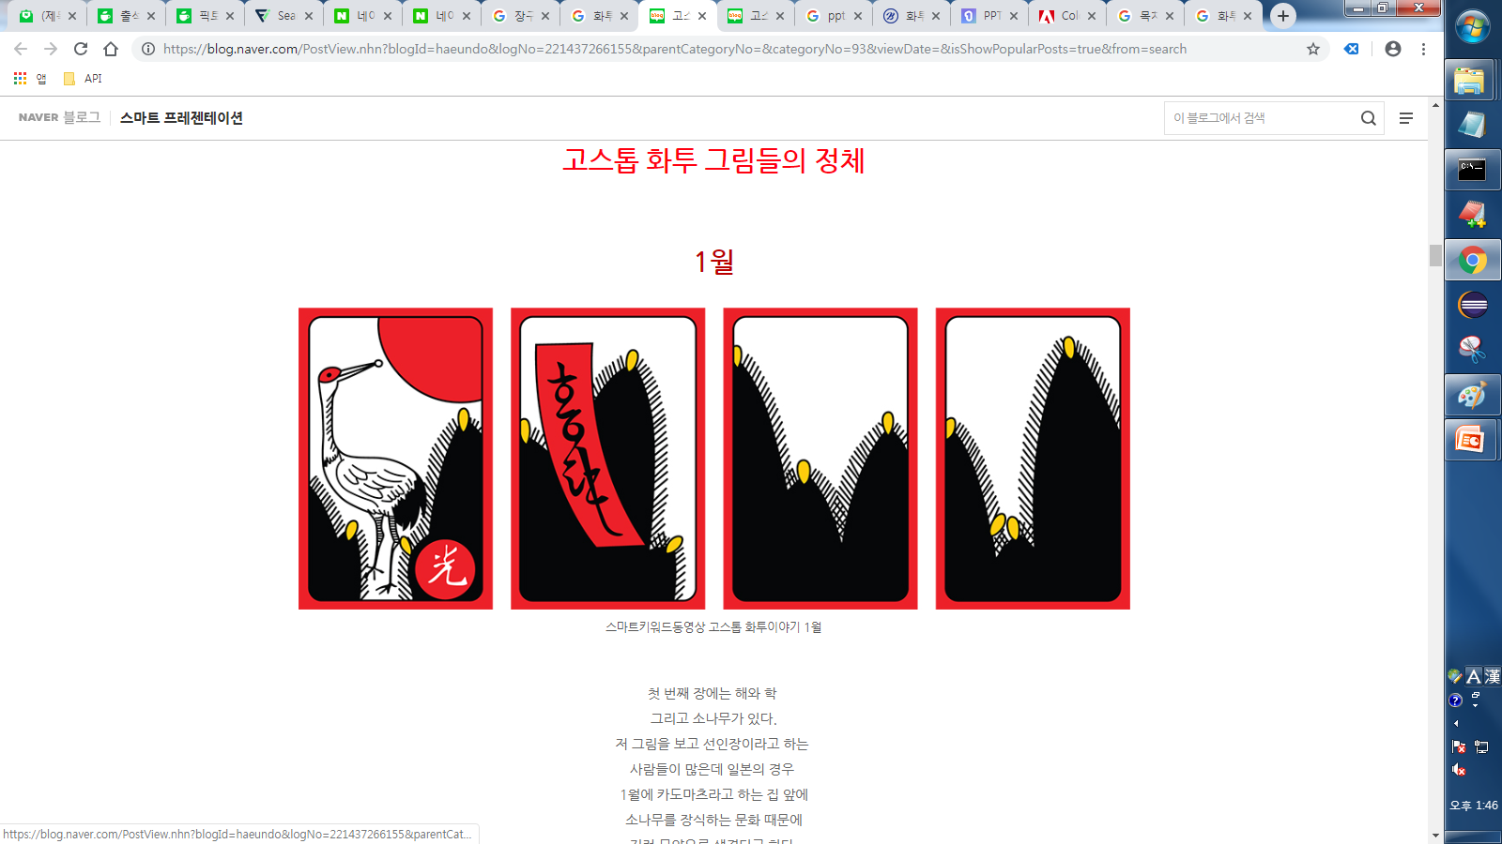
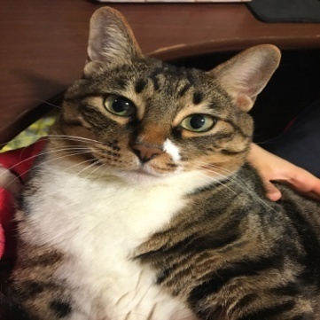
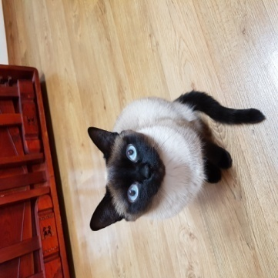
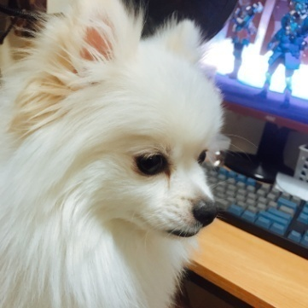
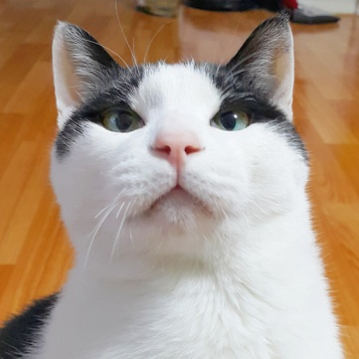
비트캠프 java 기반 웹앱 개발자 양성과정 119기
팀 소개 및 역할 분담
팀원소개
기획안 및 목적
초기 UI구상안
최종 UI구현
기능 및 특징
예외, 개선사항
제작 스케쥴
최혜원
이재하
곽지훈
김채연
* 클라이언트 구현
자료조사
총괄 및 멘토
* 서버 구현
PPT 디자인
GUI 디자인
기획
PPT 디자인
스토리 보드 제작
* GUI 구현
* 게임로직 구현
로고 및 그래픽 디자인
홍식이 엄마
얌이 오빠
마리 형
토니 누나

Slide 4
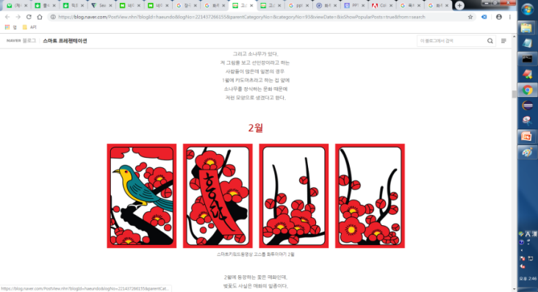
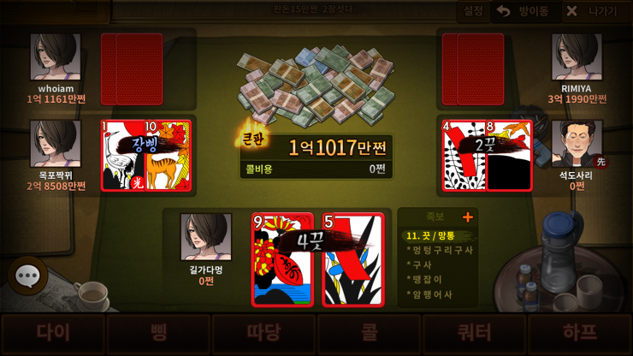
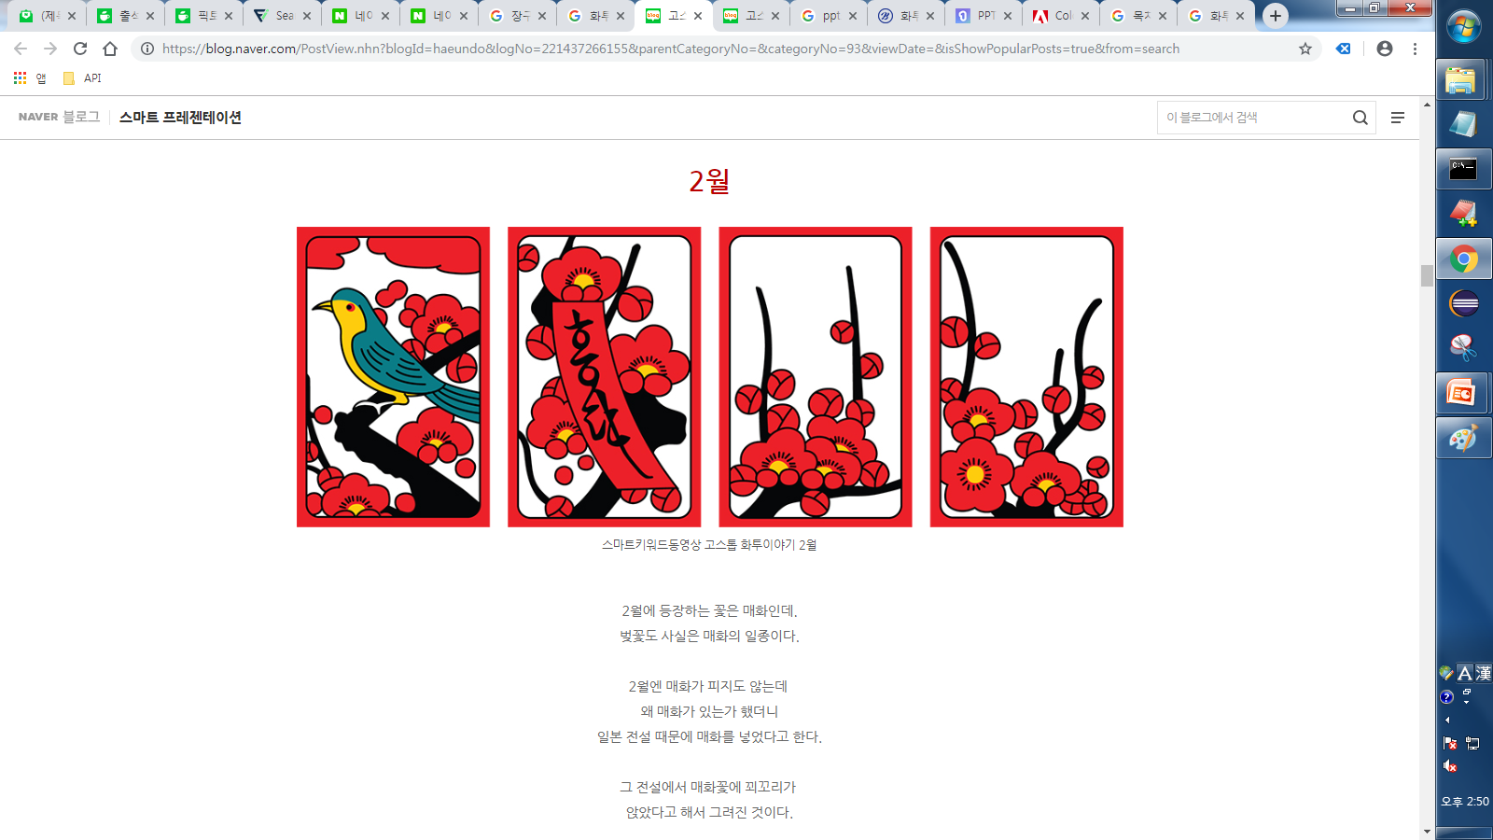
비트캠프 java 기반 웹앱 개발자 양성과정 119기
프로그램 기획안 및 목적
팀원소개
기획안 및 목적
초기 UI구상안
최종 UI구현
기능 및 특징
예외, 개선사항
제작 스케쥴

Slide 5
비트캠프 java 기반 웹앱 개발자 양성과정 119기
프로그램 기획안 및 목적
팀원소개
기획안 및 목적
초기 UI구상안
최종 UI구현
기능 및 특징
예외, 개선사항
제작 스케쥴
[ 기획 ]
영화 ‘타짜’의 소재인 섯다를 주제로 개발을 기획.
한게임의 ‘한게임 섯다’를 벤치마킹하였다.
一
[ 규칙 및 게임 소개 ]
화투의 패 중, 1~10월 20장에서 2장으로 점수가 높은 족보를 만들어 서로 배팅하고, 상대방을 이기는 게임이다.
二
[ 목적 ]
수업에서 배운 자바 비기닝과 어드밴스드를 모두 사용하는 프로그램을 구현함으로써 경험과 실력을 증진하는 것에 목적이 있다.
三

Slide 6
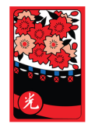
비트캠프 java 기반 웹앱 개발자 양성과정 119기
초기 UI 구상안
팀원소개
기획안 및 목적
초기 UI구상안
최종 UI구현
기능 및 특징
예외, 개선사항
제작 스케쥴
서버 구동창
서버 로그인
현재IP
포트
포트
서버IP
중지
연결
로그
<Text Field>
-현재 서버 상태 : IP,port [켜짐(꺼짐)]
- 참여자 (로그인시 마다 IP 기록)

Slide 7

비트캠프 java 기반 웹앱 개발자 양성과정 119기
초기 UI 구상안
팀원소개
기획안 및 목적
초기 UI구상안
최종 UI구현
기능 및 특징
예외, 개선사항
제작 스케쥴
클라이언트 로그인
포트
닉네임
서버IP
연결
취소

Slide 8
비트캠프 java 기반 웹앱 개발자 양성과정 119기
초기 UI 구상안
팀원소개
기획안 및 목적
초기 UI구상안
최종 UI구현
기능 및 특징
예외, 개선사항
제작 스케쥴
게임메인창
1500X800
로고
t
Label
타이머
클라이언트
시스템 로그
Thread
Grid Layout –
Jpanel , Label
JTextArea, ScrollPane
클라이언트
배팅금액과 족보
판돈
Label
채팅 로그
족보
배팅
패
패
JTextArea, ScrollPane
Button
Label
Label
채팅 입력
JTextField

Slide 9
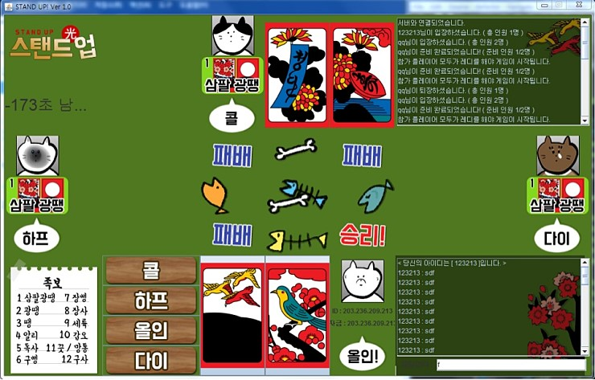
비트캠프 java 기반 웹앱 개발자 양성과정 119기
최종 UI 구현
팀원소개
기획안 및 목적
초기 UI구상안
최종 UI구현
기능 및 특징
예외, 개선사항
제작 스케쥴
여기에 뭘 썼고 뭘 썻고 기능들

Slide 10

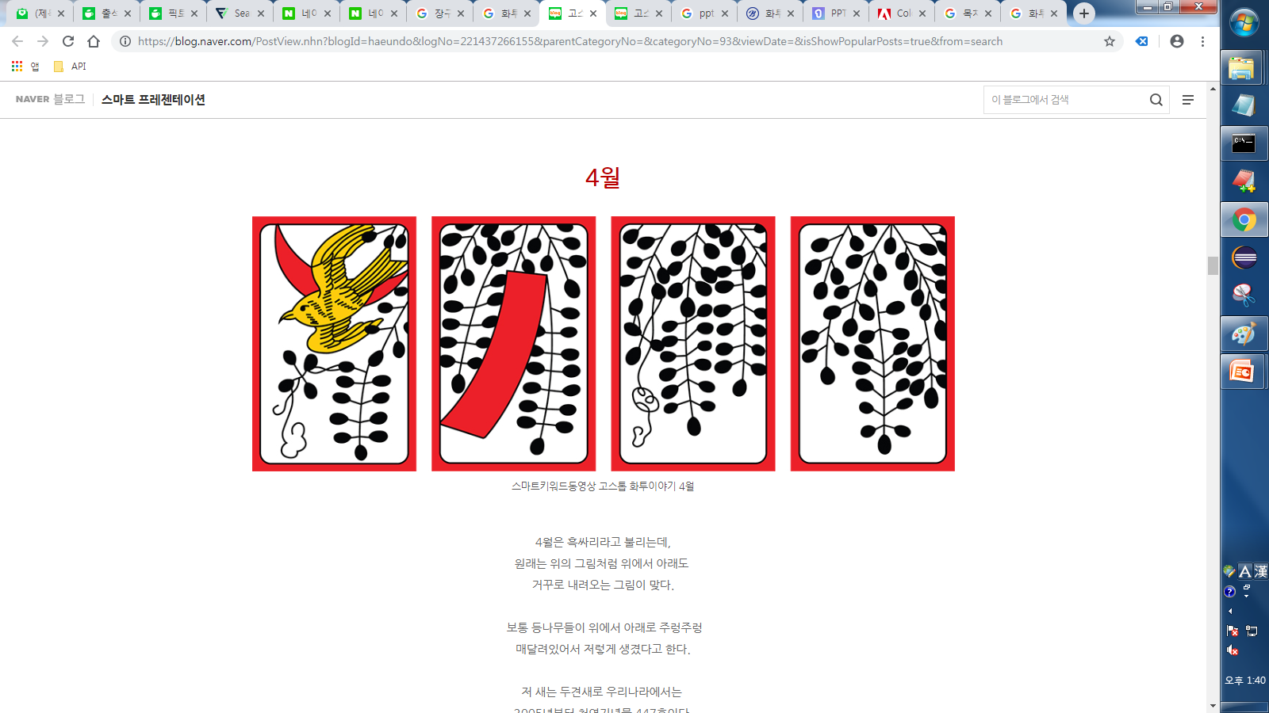



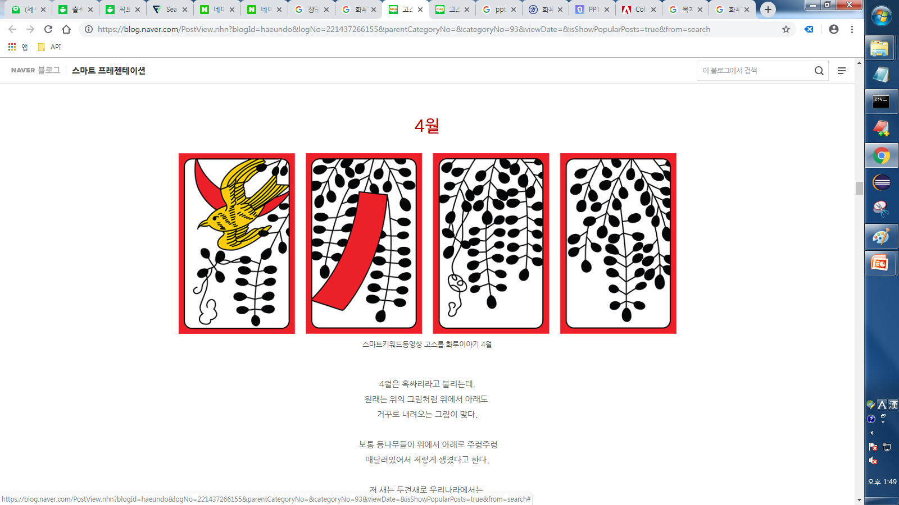
비트캠프 java 기반 웹앱 개발자 양성과정 119기
기능 및 특징
팀원소개
기획안 및 목적
초기 UI구상안
최종 UI구현
기능 및 특징
예외, 개선사항
제작 스케쥴
게임 로직
TCP 네트워크
GUI
자바 비기닝의 기능들 모두 활용
- 고정배열 : 패 20장
- 가변배열 : 중복 제거로 패 돌림
- 승패 선언
TCP통신기반 멀티채팅 기능 활용
- 사용자 입장, 대화
- 게임 로직, 결과
- 클라이언트 배치순서
- 게임 시작과 종료
LayoutManager 활용
- 전체적인 틀 : Grid
- 상세 내용 : Border
- 기능 트리거 : Button
- 이미지 삽입

Slide 11
비트캠프 java 기반 웹앱 개발자 양성과정 119기
기능 및 특징
팀원소개
기획안 및 목적
초기 UI구상안
최종 UI구현
기능 및 특징
예외, 개선사항
제작 스케쥴
서버
게임로직
얘는 뭘 하고 뭘하고~
클라이언트
UI

Slide 12
비트캠프 java 기반 웹앱 개발자 양성과정 119기
예외상황 처리
팀원소개
기획안 및 목적
초기 UI구상안
최종 UI구현
기능 및 특징
예외, 개선사항
제작 스케쥴
- 준비인원 체크
-아이디 중복제거
- 게임 인원 제한 (4명)
- 게임시작시 입장불가
- 게임 여러번 재시작 가능하게
- 2명이상 시작시 시작
- 본인클라이언트는 무조건 6시 (자리고정)
- 게임시작시 UI에 패돌리기
- 각 클라이언트 패 추가
-...

Slide 13
비트캠프 java 기반 웹앱 개발자 양성과정 119기
개선사항
팀원소개
기획안 및 목적
초기 UI구상안
최종 UI구현
기능 및 특징
예외, 개선사항
제작 스케쥴

Slide 14
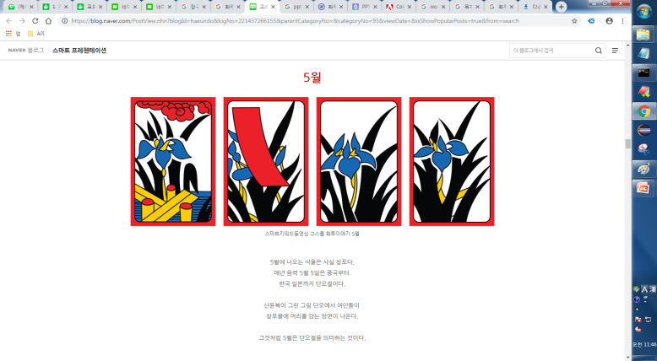
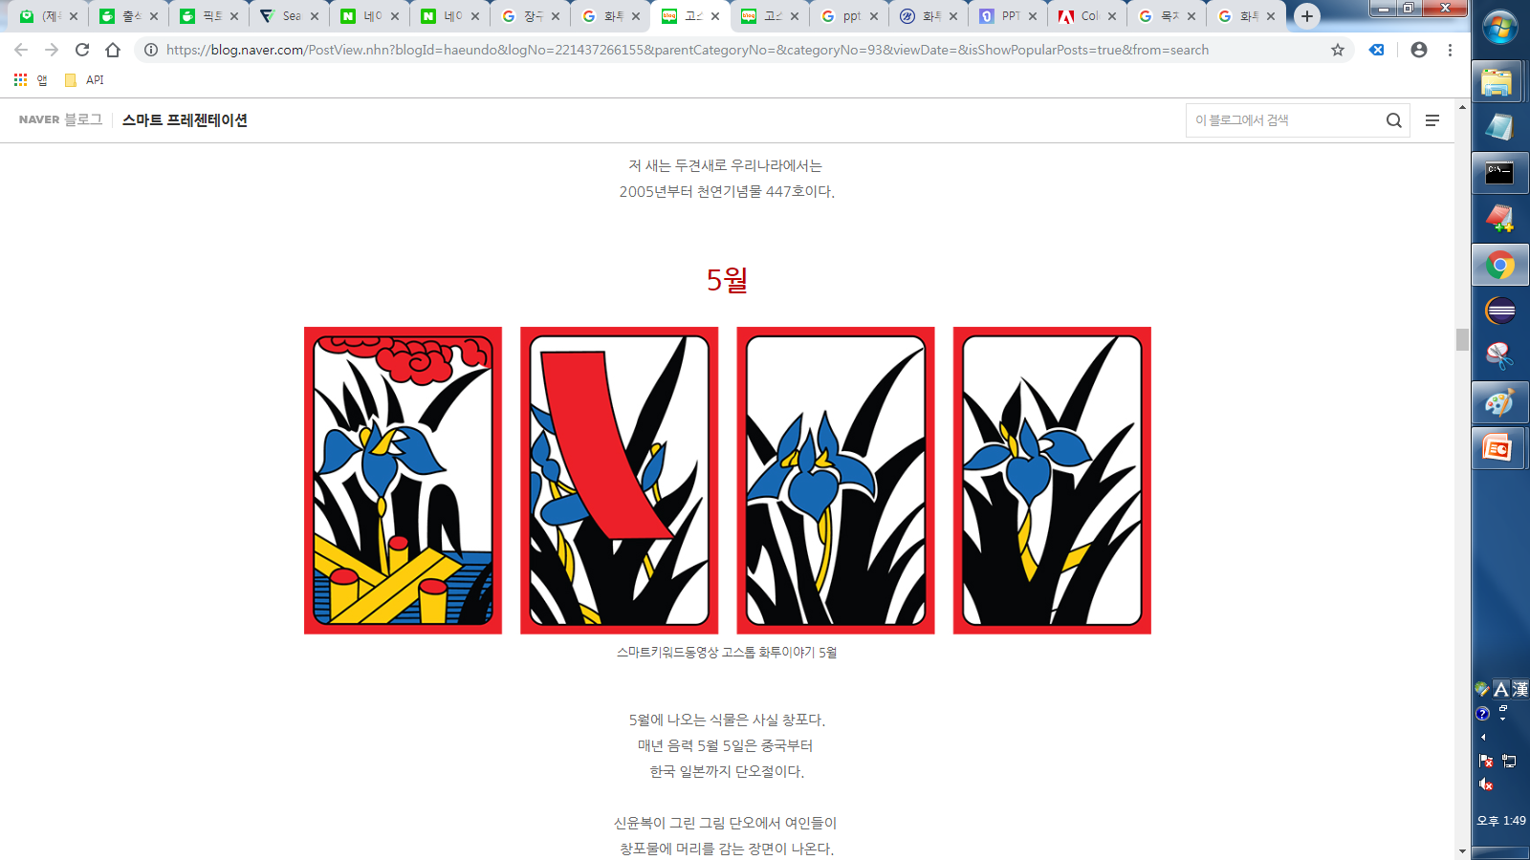
비트캠프 java 기반 웹앱 개발자 양성과정 119기
프로그램 제작 스케쥴표
팀원소개
기획안 및 목적
초기 UI구상안
최종 UI구현
기능 및 특징
예외, 개선사항
제작 스케쥴
기획
기획서 발표
코딩
발표 준비
발표
4/12 ~
4/16
4/17 ~ ( 총 6일 )
~ 4/23
4/24
1. 기획 ( 4월 12일~15일 ) – 아이템 선정 및 기획안 작성
2. 기획서 발표 ( 4월 16일 오후 ) – 기획서 발표 ( 발표자 : 이재하 )
3. 코딩 시작 ( 4월 17일~22일 ) – 서버 및 클라이언트 구현, GUI구현, 게임로직 생성
4. 발표 준비 ( 4월 23일 ) – 프로그램 테스트 및 .exe파일 생성
5. 최종 발표 ( 4월 24일 ) – 프로그램 시연 및 발표 ( 발표자 : 곽지훈 )

Slide 15
감사합니다

